Slide 1
Ampliación
Rest Assured
Daniel Crespo y Carlos Godoy
Notes:
2018-03-23

Slide 2
Objetivos
Aplicar Rest Assured como framework en un entorno real de 5G.
Test de un microservicio en un cluster de Kubernetes basado en despliegues de Docker.
Dockerización del Component Test basado en Rest Assured.

Slide 3
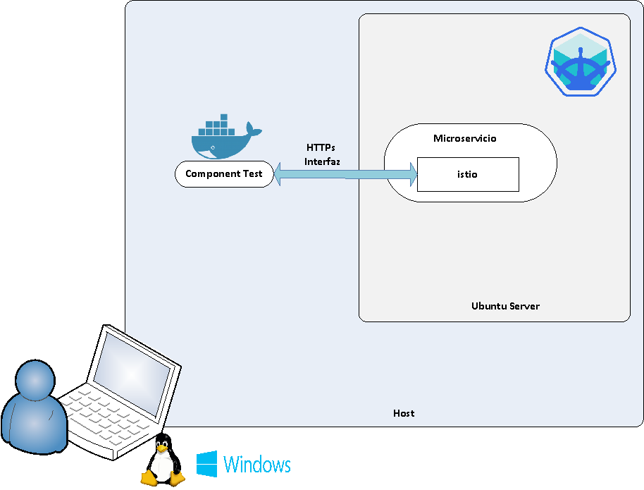
Entorno

Slide 4
Aprendizaje
relaxedHTTPSValidation()
  Permite test de APIs REST sobre HTTPs sin validación de certificados.
Para parsear el body de una respuesta, Rest Assured seleccionará un parseador basándose en la cabecera ‘Content-Type’ de la respuesta.
  Si la respuesta llega sin ‘Content-Type’, seleccionará el parseador indicado en el atributo RestAssured.defaultParser
      Ejemplo: RestAssured.defaultParser = Parser.JSON;
  Si no hay ‘Content-Type’, ni se ha configurado el RestAssured.defaultParser, se lanza una excepción.
Notes:
2018-03-23

Slide 5

Notes:
2018-03-23

